Slide 1
Расчет массово-инерционных характеристик спутника типа CubeSat
Государственное бюджетное общеобразовательное учреждение города Москвы “Школа на Юго-Востоке им. Маршала В. И. Чуйкова”
Участники:
ученики 10 «С» класса ГБОУ Школа на Юго-Востоке им. Маршала В. И. Чуйкова
Борисенко Михаил Витальевич, Кудрявцев Александр Алексеевич
Руководитель:
старший преподаватель МГТУ им. Н. Э. Баумана, каф. ФН-3 им. проф. Н. Е. Жуковского
Дьяченко Мария Ильинична

Slide 2
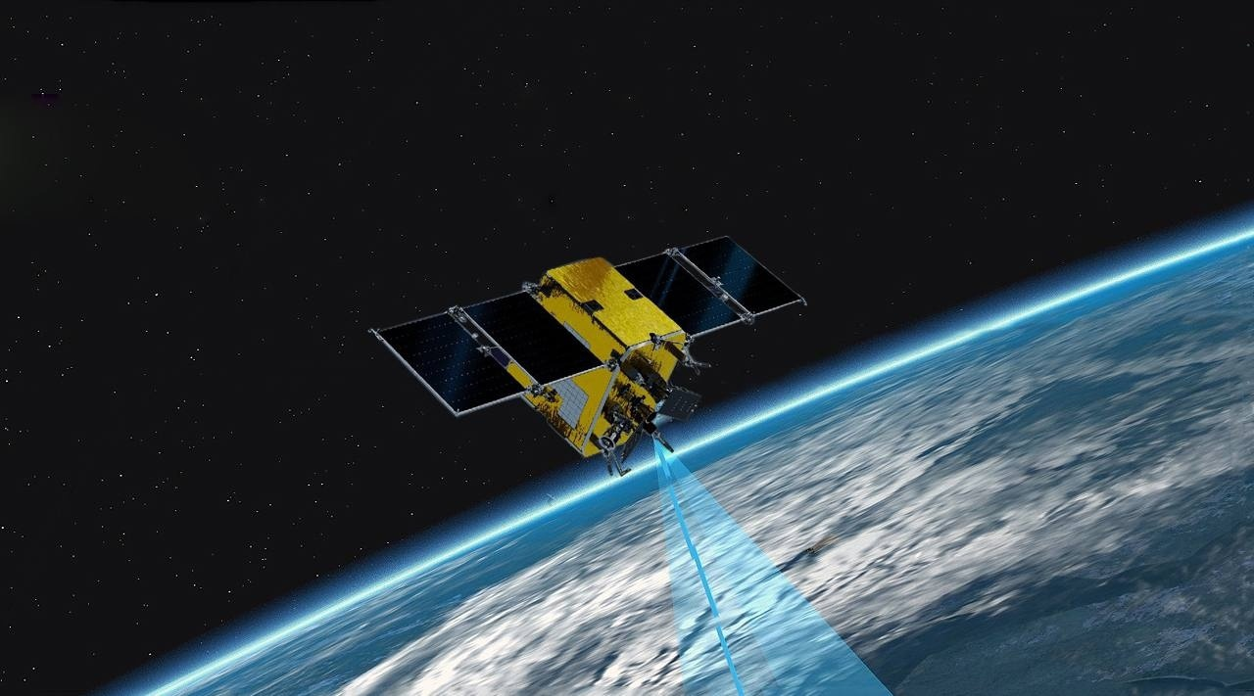
CubeSat - это наноспутник для исследования космоса

Slide 3
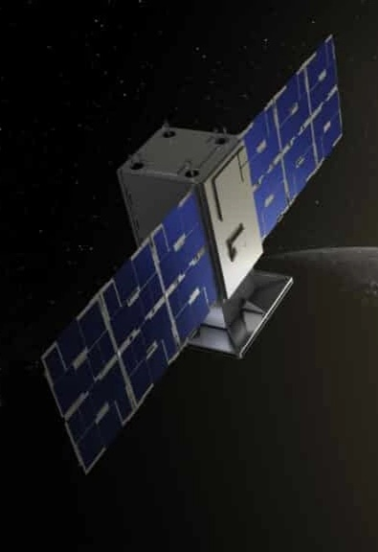
Цели и задачи
Получить дифференциальное уравнение движения СБ во время их раскрытия относительно спутника
Получить выражение для углового ускорения в зависимости от угла раскрытия
Найти зависимости параметров раскрытия панелей от массово-инерционных характеристик СБ и упругих элементов конструкции (пружины)

Slide 4
Допущения при расчете
Кубсат - однородный куб размером d x d x d
СБ - жёсткие однородные параллелепипеды размерами a x b x δ
Спутник имеет плоскостную симметрию относительно плоскости C0yz0
Скорость центра масс куба и угловая скорость спутника в расчете не учитываются
Солнечные батареи раскрываются симметрично
Диссипативные силы и сила тяжести пренебрежимо малы

Slide 5
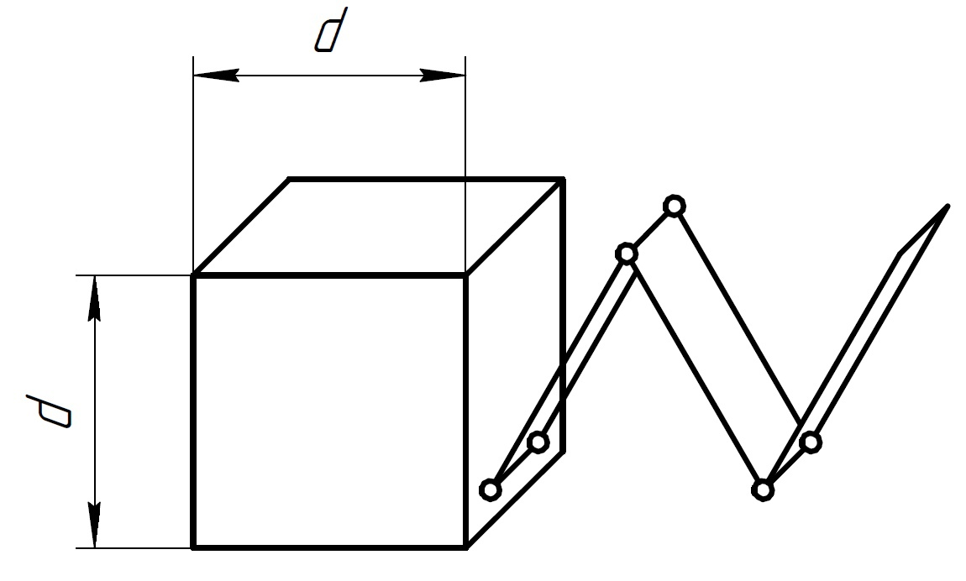
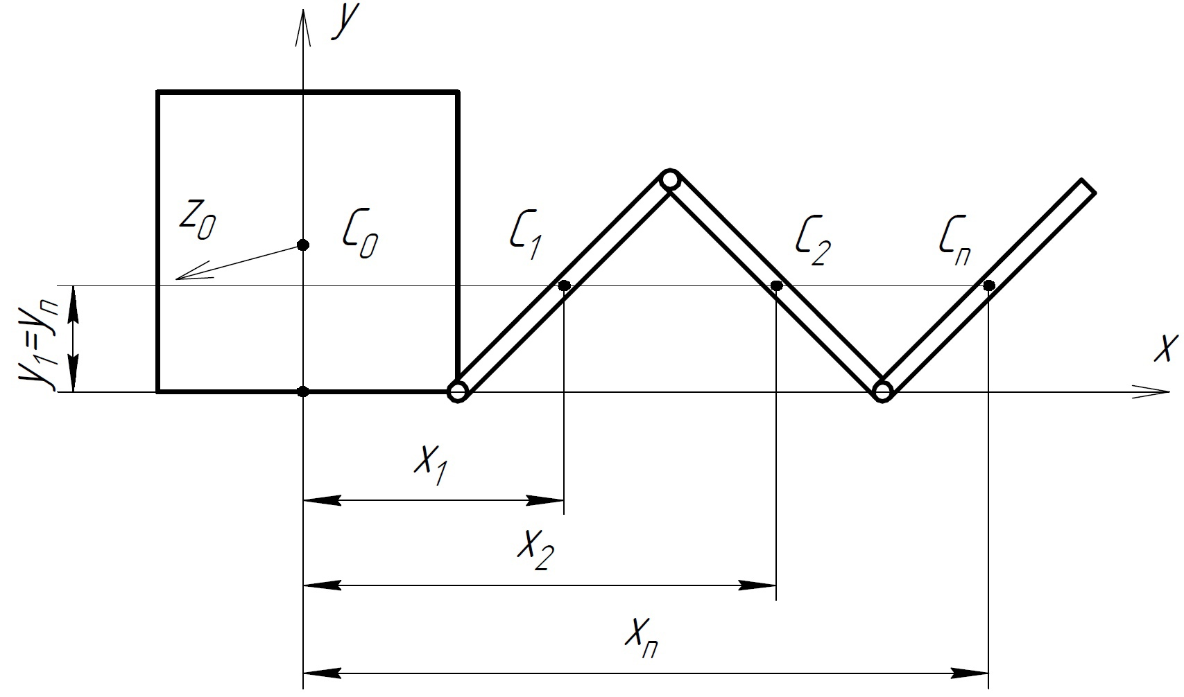
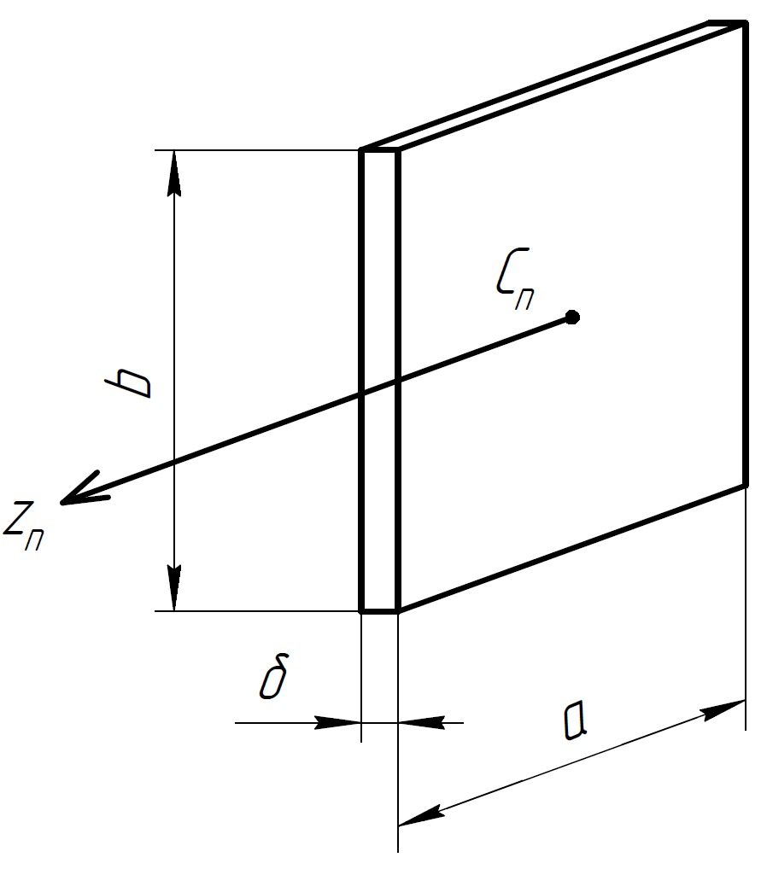
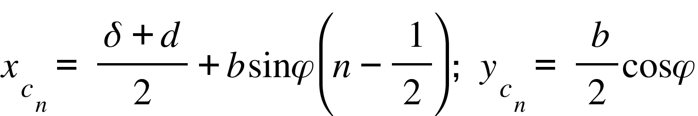
Математические модели
Координаты центра масс n-ой батареи:

Slide 6
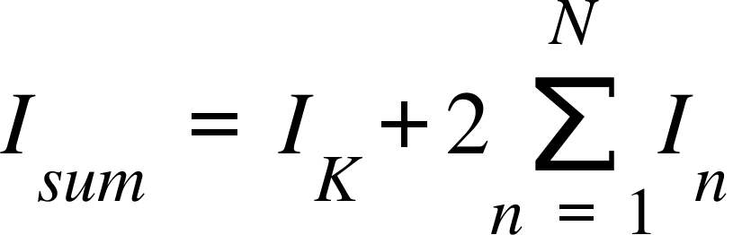
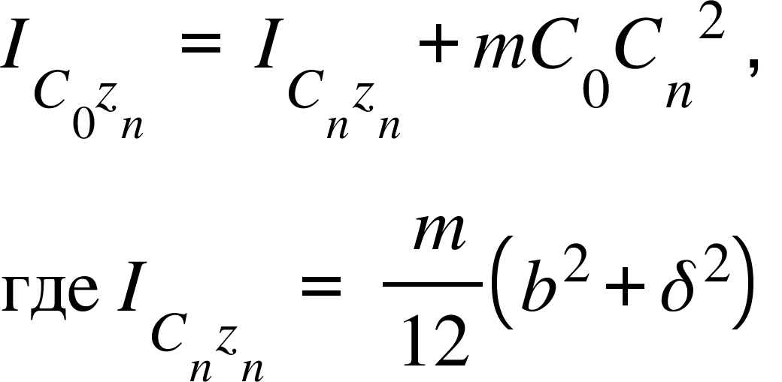
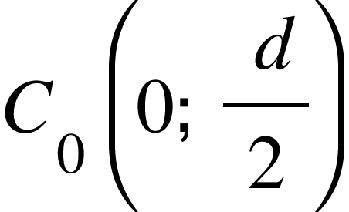
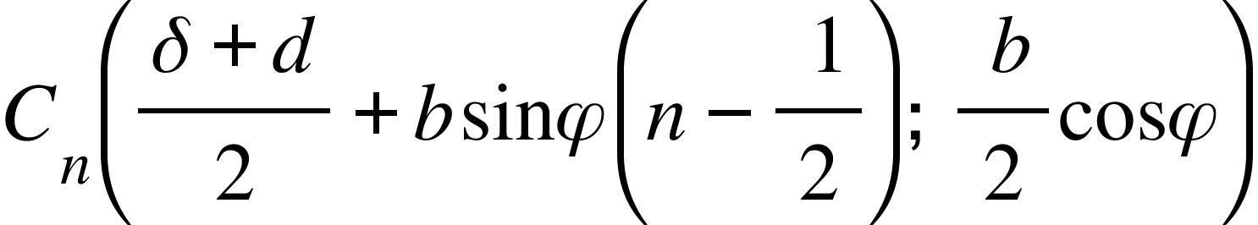
Расчет момента инерции всей системы относительно центра масс куба

Slide 7
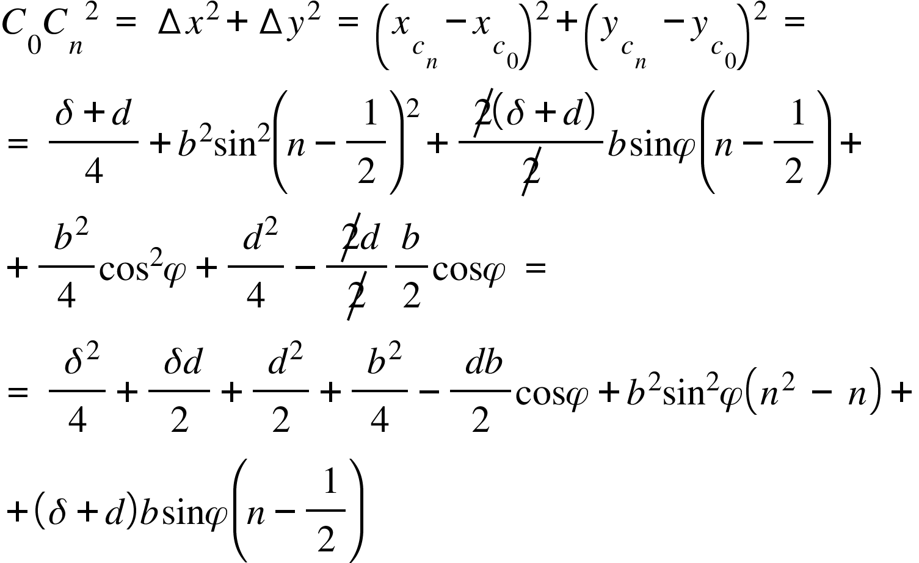
Расчет момента инерции всей системы относительно центра масс куба

Slide 8
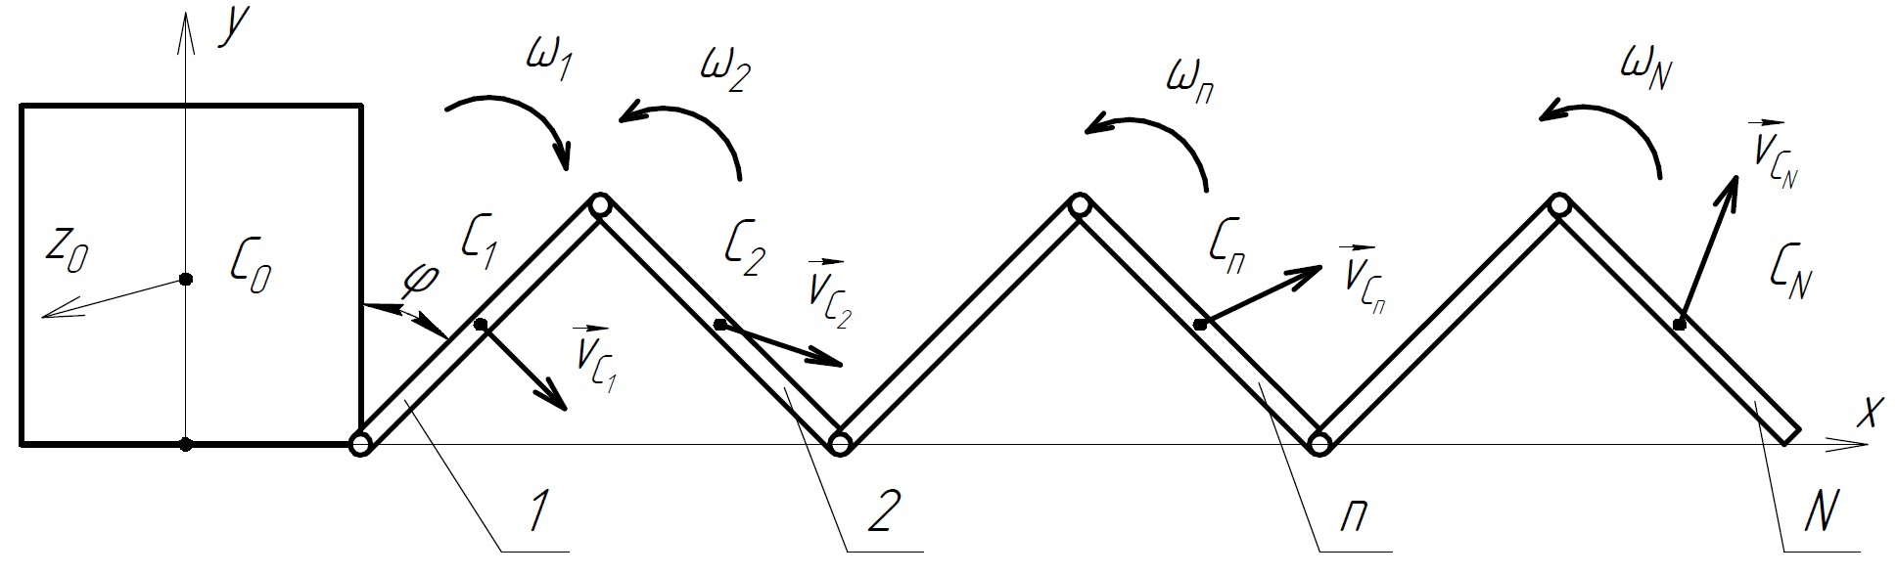
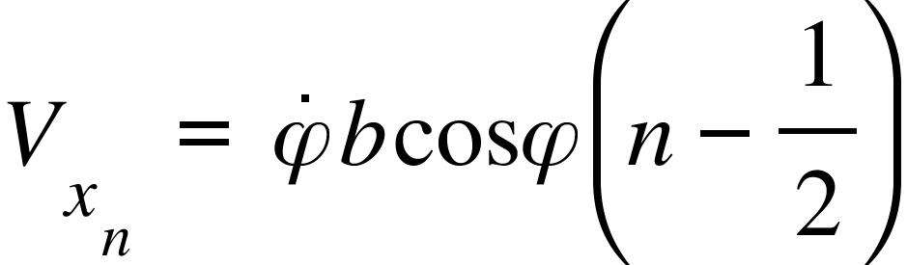
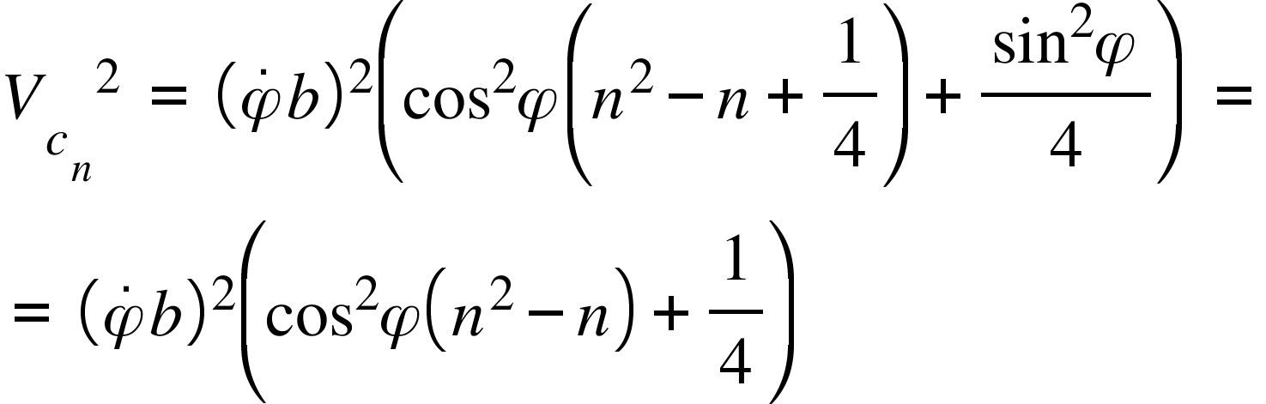
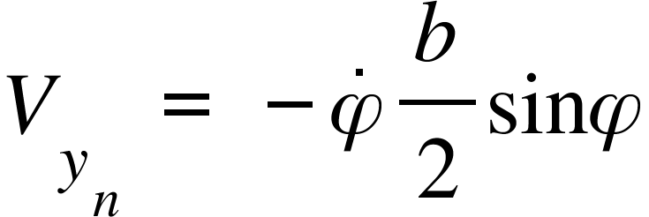
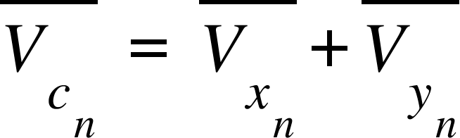
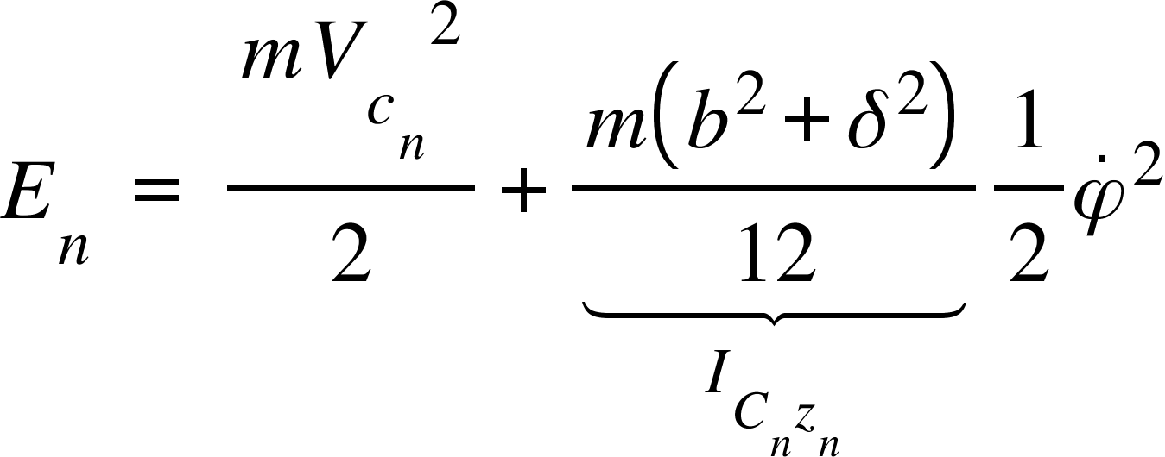
Расчет кинетической энергии

Slide 9


Уравнение Лагранжа второго рода для одной половины СБ
Уравнение Лагранжа:
Для двух СБ (с одной стороны) кинетическая энергия примет вид:

Slide 10



Уравнение Лагранжа второго рода для одной половины СБ
Вычислим необходимые производные:

Slide 11

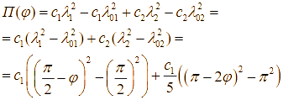
Уравнение Лагранжа второго рода для одной половины СБ
Потенциальная энергия:
Где λ (рад) - деформации пружин, с₂=с₁ / 5

Slide 12



Уравнение Лагранжа второго рода для одной половины СБ
Дифференциальное уравнение:
Замена для дальнейшего решения:

Slide 13


Уравнение Лагранжа второго рода для одной половины СБ
Решить данное уравнение можно при помощи метода Бернулли:
Приводим его к следующему виду, указанному выше:

Slide 14


Уравнение Лагранжа второго рода для одной половины СБ
Это ДУ решено с помощью программы MathDF и принимает вид
, где C - константа интегрирования и находится из начальных условий.
Делаем обратную замену и находим угловую скорость:

Slide 15

Уравнение Лагранжа второго рода для одной половины СБ
Подставим в уравнение Лагранжа, что выводили до этого и найдем угловое ускорение:

Slide 16
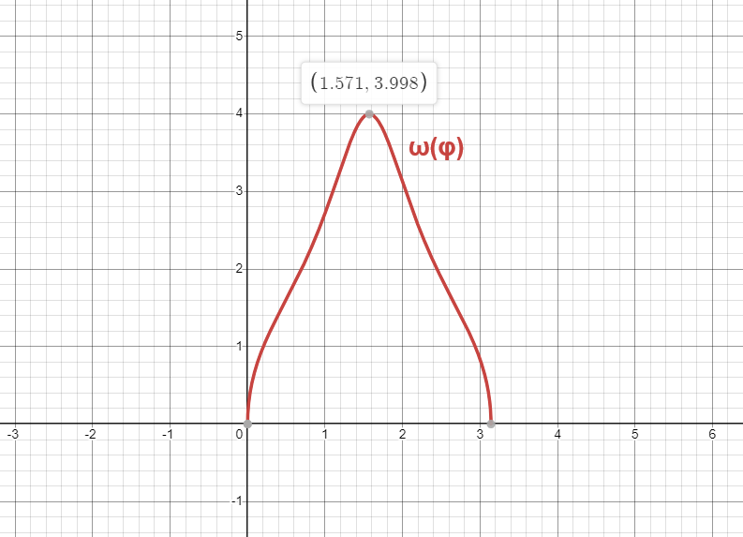
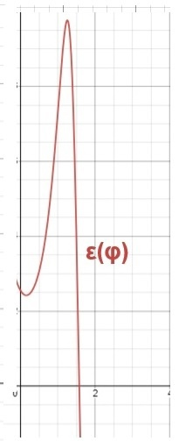
Графики зависимости ω(φ) и ε(φ)
При:
m = 1 кг
b = 0,5 м
δ = 0,01 м
c₁ = 0,03 Н/м
c₂= с₁ / 5

Slide 17
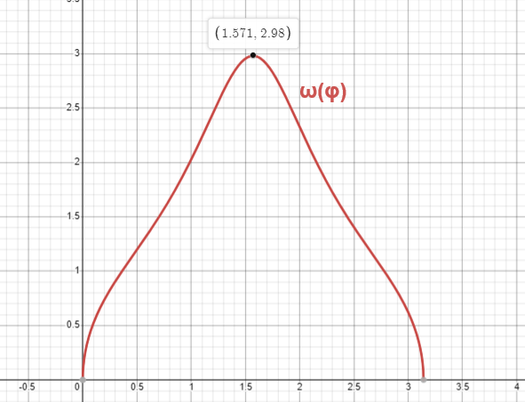
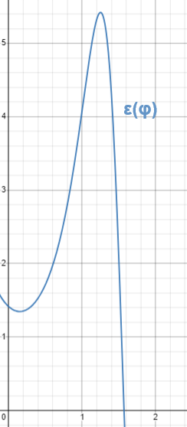
Графики зависимости ω(φ) и ε(φ)
При:
m = 1 кг
b = 0,5 м
δ = 0,01 м
c₁ = 0,03 Н/м
c₂= с₁

Slide 18
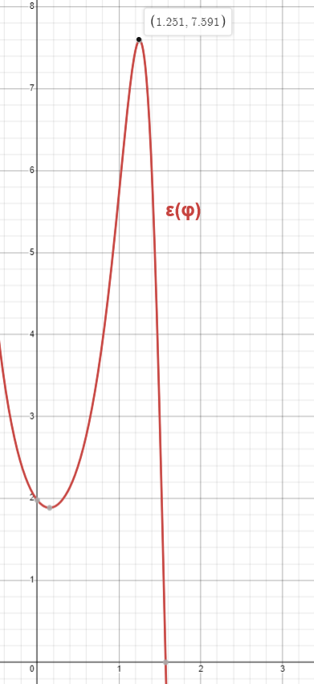
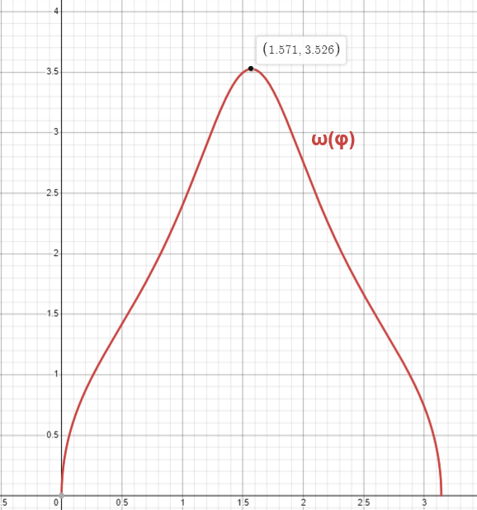
Графики зависимости ω(φ) и ε(φ)
При:
m = 1 кг
b = 0,5 м
δ = 0,01 м
c₁ = 0,03 Н/м
c₂= с₁ / 10

Slide 19
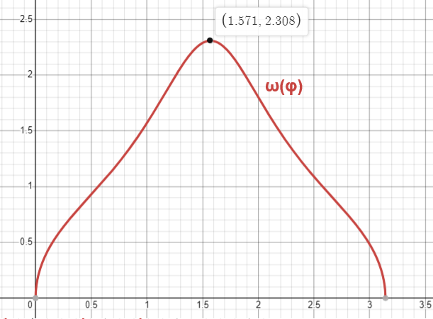
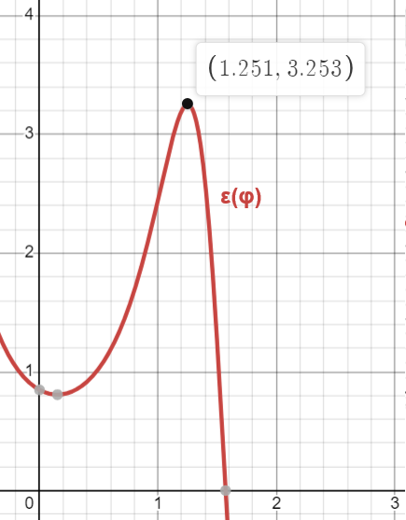
Графики зависимости ω(φ) и ε(φ)
При:
m = 3 кг
b = 0,5 м
δ = 0,01 м
c₁ = 0,03 Н/м
c₂= с₁ / 5

Slide 20
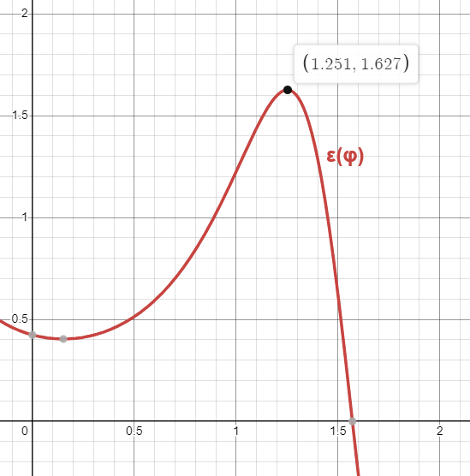
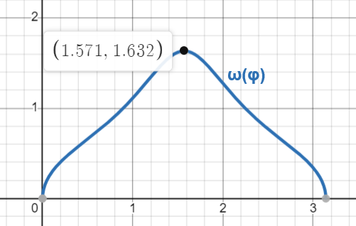
Графики зависимости ω(φ) и ε(φ)
При:
m = 6 кг
b = 0,5 м
δ = 0,01 м
c₁ = 0,03 Н/м
c₂= с₁ / 5

Slide 21
Результаты и выводы
Придумана, составлена и разобрана математическая модель для солнечных батарей.
Составлены выражения для N количества солнечных батарей с одной степенью свободы.
Составлены выражения для кинетической и потенциальной энергий для выбранной математической модели.

Slide 22
Результаты и выводы
Получено дифференциальное уравнение движения СБ во время их раскрытия относительно спутника.
Получено аналитическое решение дифференциального уравнения для угловой скорости раскрытия в зависимости от угла.
Получено выражение для углового ускорения в зависимости от угла раскрытия.
Представлены графики решений.

Slide 23
Спасибо за внимание!

